Slide 1
Парентеральні вірусні інфекції

Slide 2
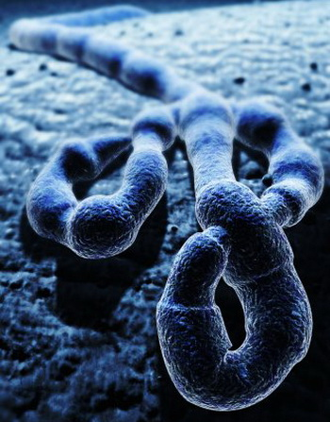
Вірус - неклітинний агент, який може відтворюватися тільки усередині живих клітин. Віруси вражають всі типи організмів, від рослин і тварин до бактерій і архей.

Slide 3
Механізми та шляхи розповсюдження вірусів людини
Механізм | Шлях | Приклади
Аерогенний | Повітряно-крапельний, пиловий | Віруси грипу, ротавіруси
Аліментарний | Харчовий, водний, побутовий | Ентеровіруси, ротавіруси, каліцівіруси
Трансмісивний | Через біологічного переносника | Вірус лихоманки Західного Нілу
Парентеральний | Штучний, статевий | Віруси гепатиту B, C, D, BІЛ
Контактний | Через шкірні покриви | Вірус натуральної віспи

Slide 4
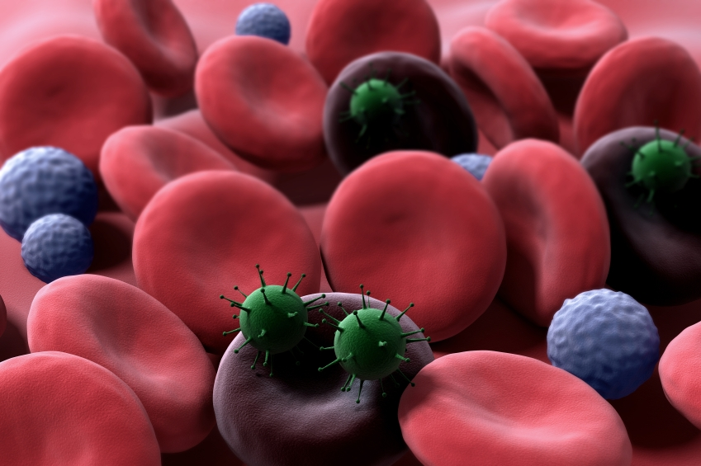
Парентеральний - термін, що позначає всі способи штучного введення або самостійного проникнення мікроорганізмів або речовин у внутрішнє середовище тваринного організму, виключаючи шлунково кишковий тракт.

Slide 5
Вірусні гепатити

Slide 6
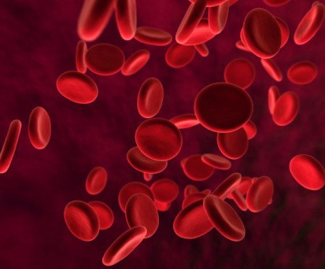

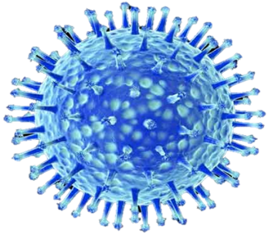
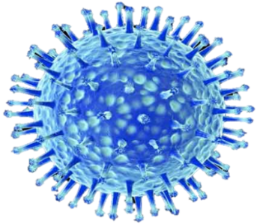
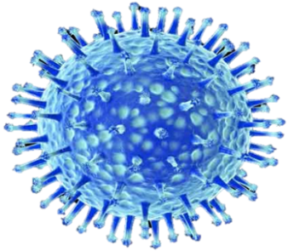
Вірусні гепатити з парентеральним механізмом передачі збудників і, перш за все, гепатити В і С займають одне з провідних місць в інфекційній патології людини і є найважливішою проблемою світової охорони здоров'я. Така оцінка цих гепатитів визначається повсюдним поширенням, широким спектром клінічних проявів, складністю структури епідемічного процесу, множинністю природних і штучних шляхів передачі збудників, високою ймовірністю хронічних уражень печінки та позапечінкових уражень.

Slide 7
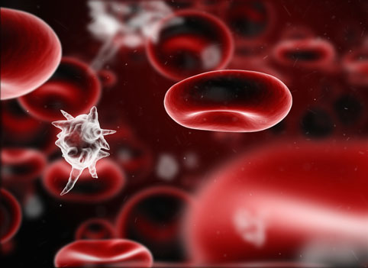
За експертними оцінками, у світі інфіковано вірусом гепатиту В більш 2,5 млрд. чоловік, а число хронічних вірусоносіїв сягає 400 тис. чоловік. Вірусом гепатиту С інфіковані від 500 млн. до 1 млрд. людей. Фактично, в даний час в світі спостерігається пандемія гепатиту С, яка за своїми масштабами у 5 разів перевищує поширення ВІЛ-інфекції

Slide 8
Симтоми
Більшість хворих вважає себе здоровими і не відчуває ніяких симптомів захворювання!
Специфічних симптомів гепатиту не існує.
Іноді відзначається:
непояснена слабкість і нездужання (у 6% хворих)
тупа або пов'язана з положенням тіла біль в області правого підребер'я
нудота, втрата апетиту
м'язові і суглобові болі
Рідко - поза печінкові прояви захворювання (ураження шкіри,
нирок, крові).

Slide 9
Лікування
Інфекційні захворювання, в тому числі і гепатит, піддаються лікуванню. Сучасна гепатологія своєму розпорядженні нові, ефективними схемами лікування вірусних гепатитів.
Лікування хронічних вірусних гепатитів - це велика відповідальність. Вона пояснюється не тільки необхідністю позбавити хворого від вірусу, що вдається не завжди, але і побічними ефектами тривалої терапії, а також суттєвими витратами пацієнта на лікування. Досвід і знання лікаря-гепатолога дозволять провести лікування, минаючи всі "підводні камені".

Slide 10
Профілактика
Для запобігання парентеральному зараженню вірусами гепатитів необхідно ширше користуватись медичними і лабораторними інструментами одноразового застосування, суворо дотримуватись правил повноцінної достерилізаційної обробки та стерилізації медичного колючого й ріжучого інструментарію, інфікованістю медичного персоналу, здійснювати контроль за донорською кров'ю та її препаратами. Заслуговує більшої уваги пропаганда, морально-етичних норм життя, уникання позашлюбних статевих контактів.

Slide 11
Віл

Slide 12
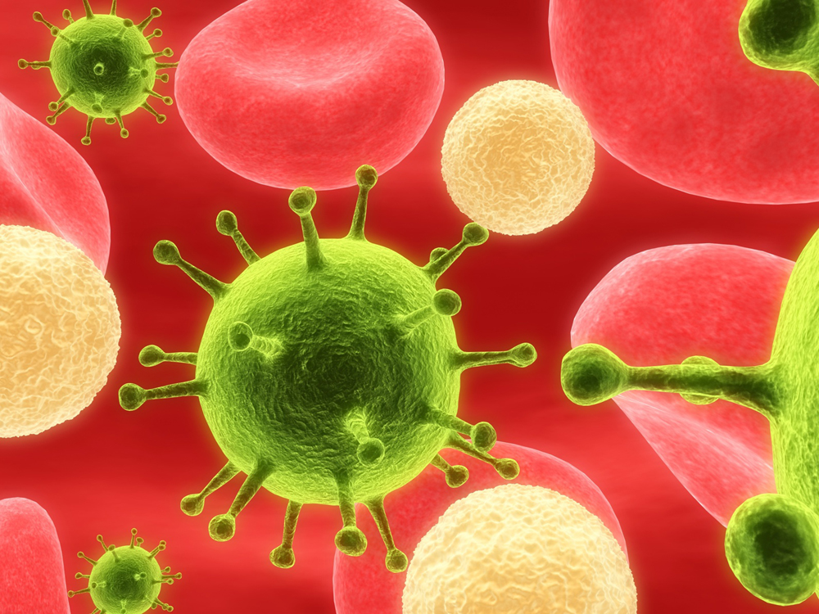
ВІЛ - інфекція — це довготривале інфекційне захворювання, яке розвивається в результаті інфікування вірусом імунодефіциту людини і характеризується прогресуючим ураженням імунної системи людини, що проявляється вторинними інфекціями, пухлинами та іншими патологічними проявами.
СНІД — остання стадія ВІЛ - інфекції, яка виявляється різними важкими захворюваннями, опортуністичними інфекціями, пухлинами, що розвиваються на фоні порушень імунної системи.
ВІЛ відноситься до класу ретровірусів родини лентівірусів. Ця родина вірусів викликає захворювання, які розвиваються повільно і протікають тривало. Генетичний матеріал ВІЛ, як і інших ретровірусів, представлений РНК , яка є шаблоном для виробництва провірусної ДНК .

Slide 13

ВІЛ передається тільки від людини людині. На ВІЛ - інфекцію може хворіти тільки людина. Потрапляючи в організм, ВІЛ дуже швидко проникає
в клітини крові - лімфоцити, у яких є рецептори, що мають спорідненість до
ВІЛ, так звані, "CD4 + - Т - лімфоцити".
Такі рецептори також мають деякі
інші клітини крові (моноцити і макрофаги),клітини центральної нервової системи, прямої кишки та ін. Завдяки спорідненості білків поверхні вірусу і рецепторів клітини відбувається проникнення ВІЛ в цитоплазму клітини. Потім завдяки ферменту зворотньої транскриптази, з вірусної РНК проходить утворення провірусної ДНК.

Slide 14
Симтоми
Помутніння свідомості й особистісні зміни. Часом Віл-інфекція викликає в людини помутніння свідомості чи зміни особистості. Причинами цього може бути безпосередній вплив ВІЛ на процеси в головному мозку, ряд інфекційних захворювань, що уражають нервову систему, психологічні і соціальні проблеми, що стимулюють розвиток даних порушень. Також основними симптомами, що супроводжують розвиток Віл-інфекції, є діарея, швидка втрата ваги, постійні болі .

Slide 15
Лікування
На даний час ВІЛ не виліковується. Існують медичні препарати, які уповільнюють розвиток ВІЛ і зниження імунітету. Також існують ліки, що лікують або попереджають деякі хвороби, асоційовані зі СНІДом. Зараз дослідники тестують декілька можливих вакцин, але, найвірогідніше, для створення вакцини,яка попереджатиме ВІЛ, знадобиться ще багато років.

Slide 16
Профілактика
Щоб запобігти ураженню ВІЛ необхідно:
- зберігати сімейну вірність,
- відмовитись від вживання наркотиків та алкоголю,
вести здоровий спосіб життя,
Стежити за стерильністю медичного обладнання.

Slide 17


Slide 18
Герпес

Slide 19
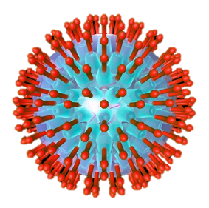
Герпес - вірусне захворювання з характерним висипанням згрупованих пухирців на шкірі і слизових оболонках.
Відсоток людей,
заражених простим вірусом
герпесу (Herpes simplex virus HSV) практично дорівнює 100%. Навіть ті, у кого ніколи не проявлялися симптоми цього захворювання, швидше за все, є його носіями.

Slide 20
За даними медиків, дитина заражається герпесом на перших роках життя. При здоровому імунітеті і відсутності приводів для активації вірусу, він може перебувати в «сплячому» стані все життя. При цьому в організмі виробляються антитіла до вірусу герпесу, які не допускають «пробудження» інфекції.

Slide 21
Симтоми
Прояв герпесу відбувається появою почервоніння і печіння шкіри, висипаннями одиночних або згрупованих хворобливих бульбашок.
Пухирці доставляють незручності, але через якийсь час покриваються скоринкою і гояться.
Перші симптоми герпесу як правило супроводжуються високою температурою, загальним нездужанням і головним болем.
Терміни повторного виникнення можуть бути різними, але зазвичай вони складають до 6 місяців.

Slide 22

Лікування
Лікування вірусу герпесу грунтується на застосуванні противірусних препаратів в поєднанні з іммуномодудулірующей терапією та індивідуальним підбором лікарських препаратів. У подібному комплексному лікуванні використовують імуномодулятори, біогенні стимулятори, адаптогени (наприклад, настоянка женьшеню). Засоби повного лікування вірусу герпесу на даний момент не існує, але прийом антивірусних ліків вкорочують періоди загоєння і знижують ймовірність появи висипки.

Slide 23



Профілактика
До профілактики герпесу відносяться дотримання спеціальної дієти, спрямованої на зміцнення імунітету, в яку входять в достатній кількість вітаміни груп А, С, Е, а також мікроелемент цинк. Також для профілактики захворювання велике значення мають загартовування, вітамінотерапія. Важливо також дотримуватися правил особистої гігієни, лікувати хронічні захворювання і зміцнювати імунну систему організму. Потрібно уникати переохолоджень, не перебувати довго під прямими сонячними променями, не захоплюватися кавою і алкоголем, зокрема пивом, а також шипучими солодкими напоями.

Slide 24
Вірус ебола

Slide 25
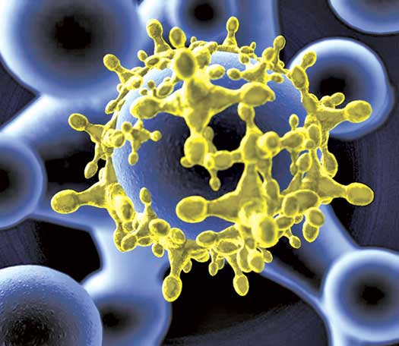
Лихоманкою Ебола називають гостре вірусне захворю-вання, яке відрізняється
високою заразністю і летальністю, характеризується розвитком геморагічного синдрому. Це досить рідкісна, але дуже небезпечна хвороба, рівень смертності від якої досягає 90%.

Slide 26
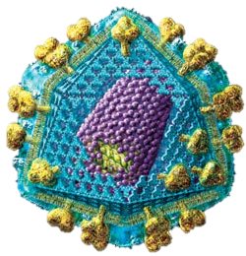
Ебола — це вірус, інкубаційний період розвитку якого в живильному людському середовищі організму становить усього два тижні. За цей час він перетворює всі внутрішні органи людини в пульпу, рідку безформну масу. Людина перетворюється в суцільне криваве місиво, відбувається закупорка судин, відкриваються кровотечі, руйнується мозок.

Slide 27

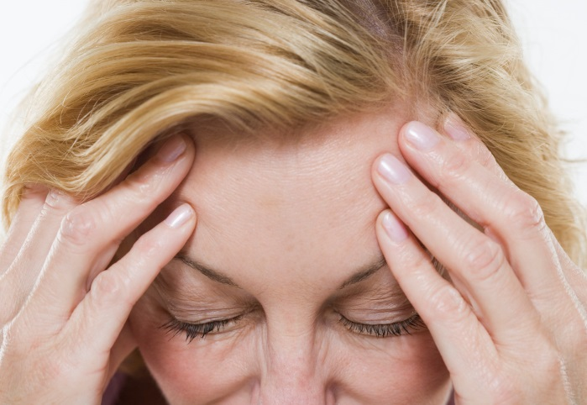
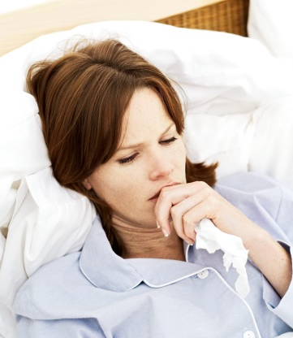
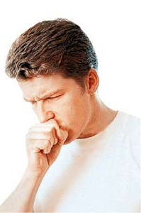
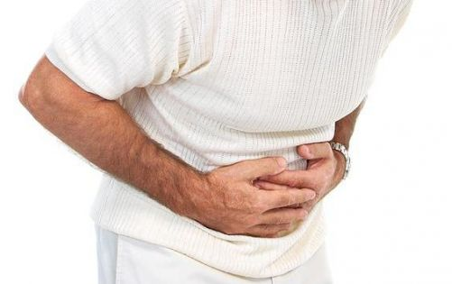
Симтоми
Інкубаційний період - від двох до 21 днів. Різна тяжкість хвороби та частота смертей при епідемічних спалахах в різних регіонах пов'язані з біологічними і антигенними відмінностями виділених штамів вірусу. Захворювання починається з сильної слабкості, сильного головного болю, болю в м'язах, діареї, болю в животі, ангіни. Пізніше з'являється сухий кашель і колючі болі в грудній клітці, розвиваються ознаки дегідратації.
При дослідженні крові відзначається нейтрофільний лейкоцитоз, тромбоцитопенія, анемія. Смерть настає зазвичай на другому тижні хвороби на фоні кровотеч і шоку.

Slide 28

Лікування
У певних випадках потрібно інтенсивний догляд: у разі дегідратації - внутрішньовенні вливання і оральну регідраціі розчинами, що містять електроліти. Поки не існує прийнятного лікування або вакцини проти лихоманки Ебола. Кілька кандидатів в вакцини тестується, але пройде ще кілька років, перш ніж вони стануть доступними. Нова лікарська терапія показала багатообіцяючі результати в лабораторних дослідженнях. Але вона теж може стати доступною тільки через кілька років.

Slide 29
Профілактика
Включає виявлення і ізоляцію хворого в стаціонарі з дотриманням суворих заходів безпеки (бокс із зниженим тиском, використання респіраторів, рукавичок, окулярів при обстеженні хворого і дослідженні патологічного матеріалу, дезінфекція випорожнень). Суворе дотримання режиму стерилізації, використання одноразових шприців, голок, систем для переливання плазми, крові, кровозамінників в медичних установах.

Slide 30
Презентацію пілготували
учениці 10-Ф класу
Рискаль Анна та Семенеко Анна

